Slide 1
Разработка модуля рабочих заданий для инструмента формирования недельно-суточных заданий с внедрением диаграммы Ганта
ДИПЛОМНЫЙ ПРОЕКТ
Руководитель работы:
Дубинин Андрей Валентинович
Выполнил студент группы 17-ИСП-4:
Зуев Виталий Сергеевич
Калининград 2020

Slide 2
Анализ объекта исследования
Объект исследования работы
«АтомСтройЭкспорт» - Инжиниринговый дивизион Госкорпорации «Росатом»
Направление деятельности
Работы по сооружению и модернизации АЭС:
работы по выбору площадки для строительства;
разработка проектной и рабочей документации;
продление сроков эксплуатации АЭС;
организация строительно-монтажных работ;
ввод в эксплуатацию атомных станций

Slide 3
Цель работы разработать модуль создания и управления рабочими заданиями для десктоп программы инструмента формирования недельно-суточных заданий
что позволит:
формировать последовательность работ для каждого рабочего задания;
оптимизировать календарный план выполнения работ;
производить мониторинг выполнения работ

Slide 4
Задачи:
проработка общего стиля программы
реализация стандартов качества интерфейса
визуализация загруженных рабочих заданий;
реализация создания новых рабочих заданий;
реализация создания цепочек последовательностей работ с различными типами связей;
реализация создания ограничений для старта работ («жесткий старт», «старт не раньше»)
реализация алгоритма выстраивания работ согласно их типам связей;
реализация поиска, сортировки и фильтрации работ по их атрибутам;

Slide 5
Требования к разрабатываемому модулю рабочих заданий
просматривать и редактировать все загруженные рабочие задания;
создавать новые рабочие задания;
просматривать все загруженные работы;
добавлять/удалять работы в рабочих заданиях;
создавать/удалять связи между работами;
редактировать доступные поля работ;
перемещать работы на диаграмме Ганта;
создавать ограничения по старту для работ;
корректно сохранять все изменения в БД

Slide 6
Средства разработки приложения
Платформа для проекта – WPF.
СУБД – Microsoft SQL Server
Язык разработки – C#.
Среда разработки – Microsoft Visual Studio.

Slide 7
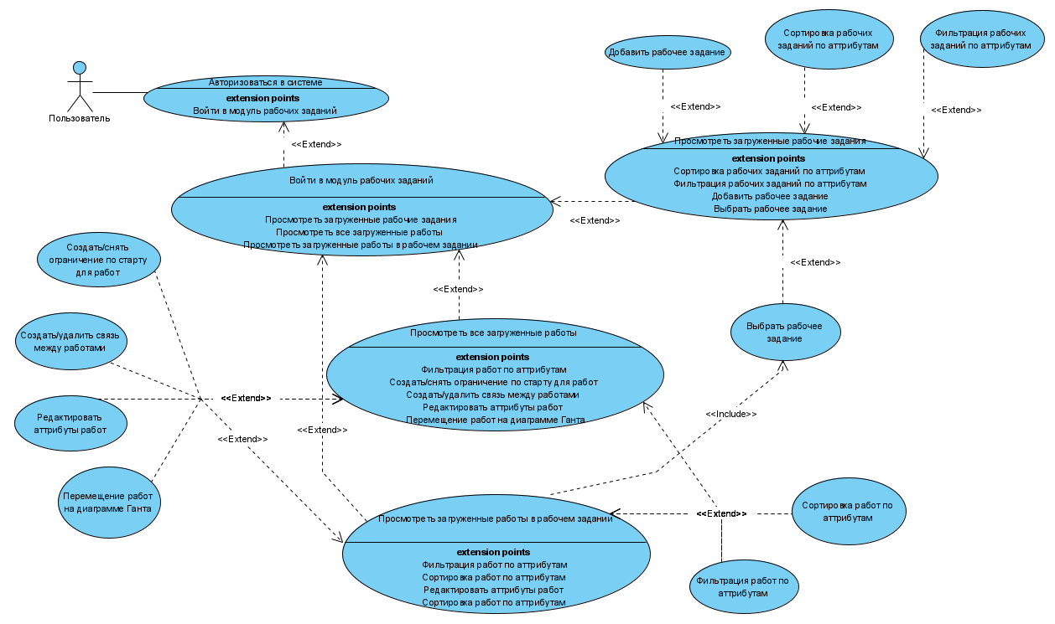
Диаграмма прецедентов

Slide 8
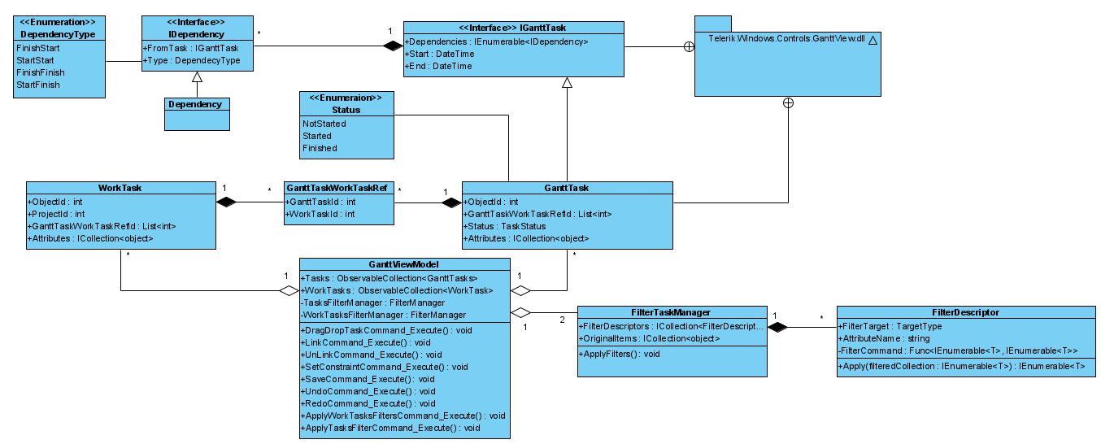
Диаграмма классов

Slide 9
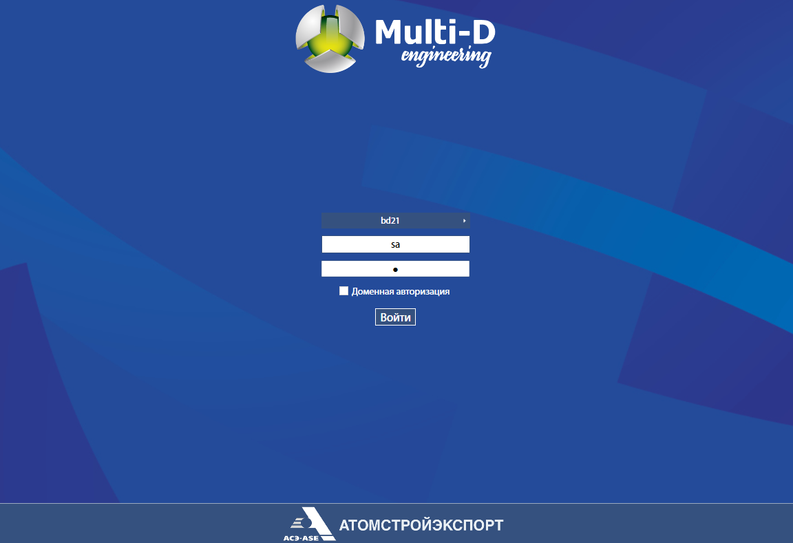
Разработка приложения окно авторизации

Slide 10
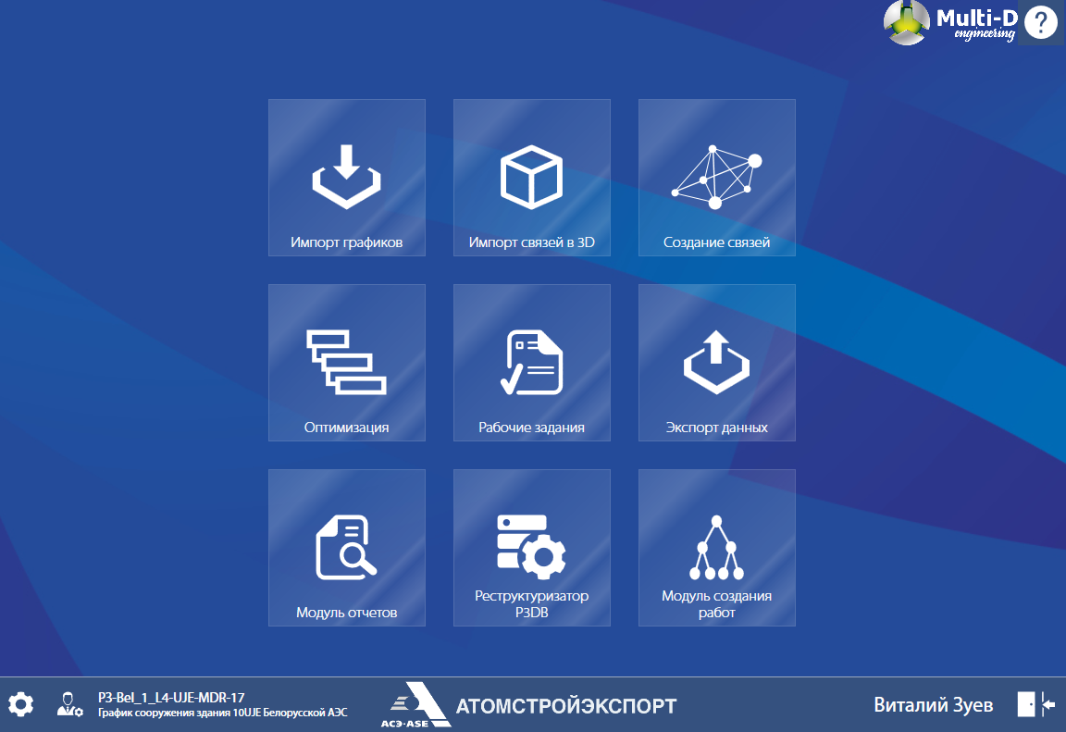
Разработка приложения выбор модуля

Slide 11
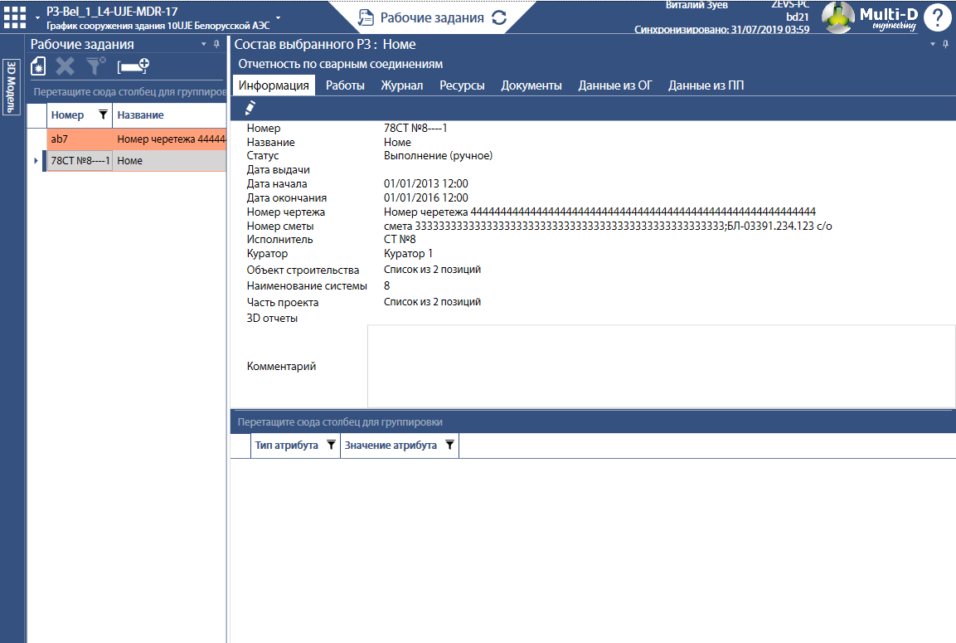
Разработка модуля приложения информация о рабочем задании

Slide 12
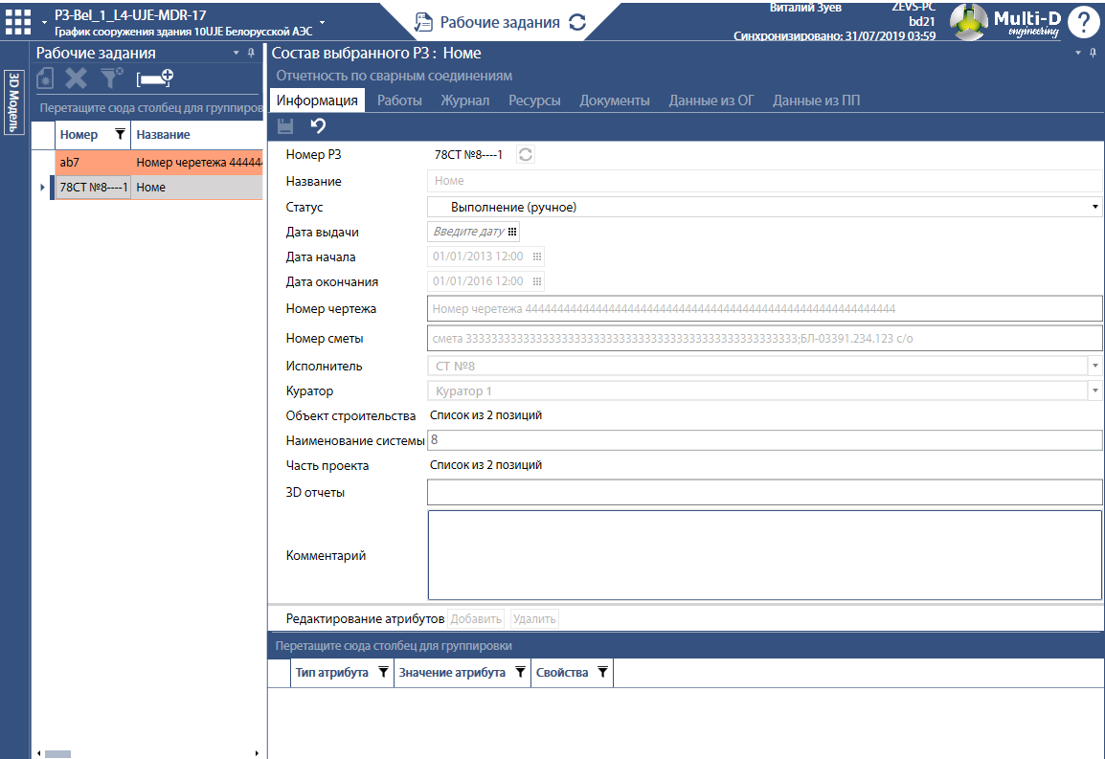
Разработка модуля приложения создание/редактирование рабочего задания

Slide 13
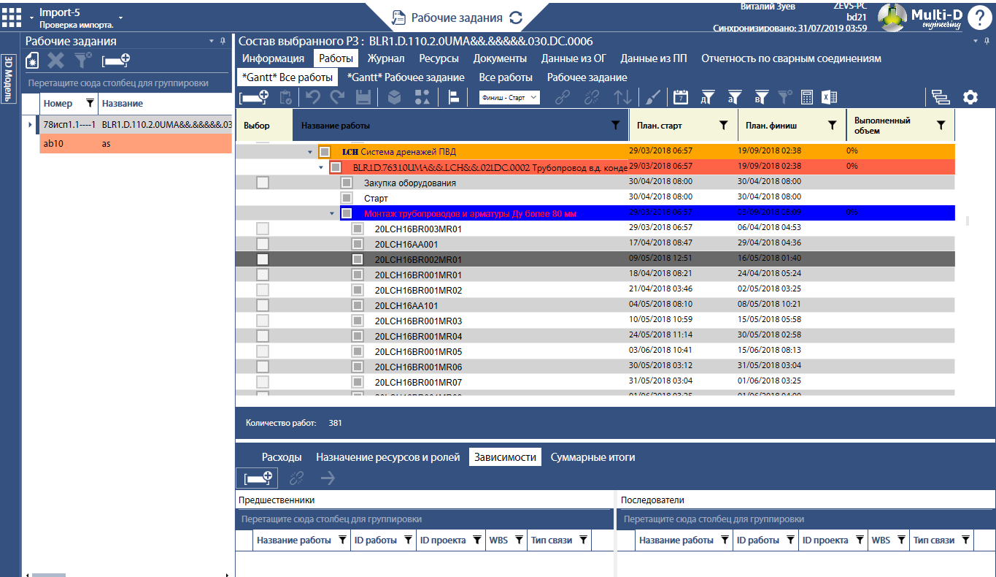
Разработка модуля приложения список всех доступных работ

Slide 14
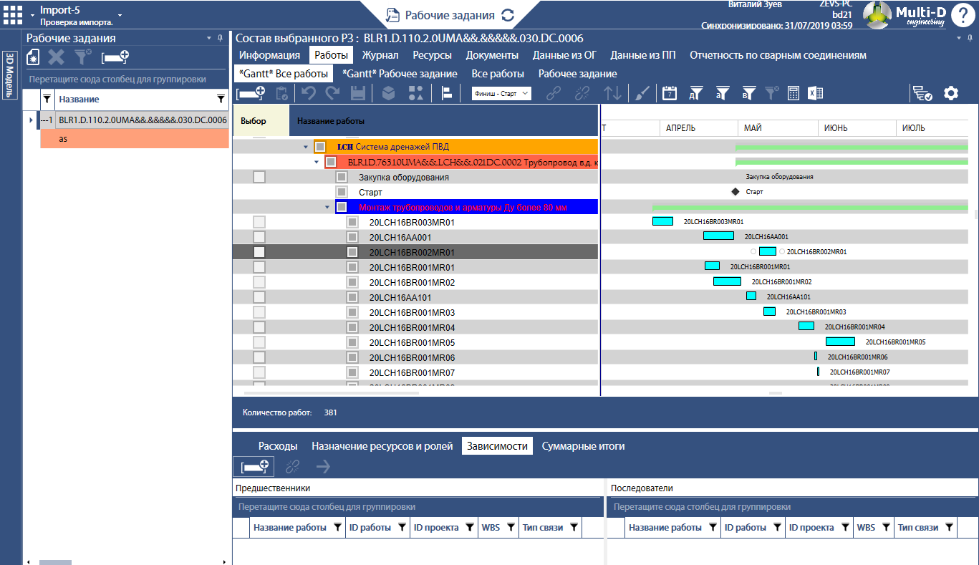
Разработка модуля приложения диаграмма Ганта

Slide 15
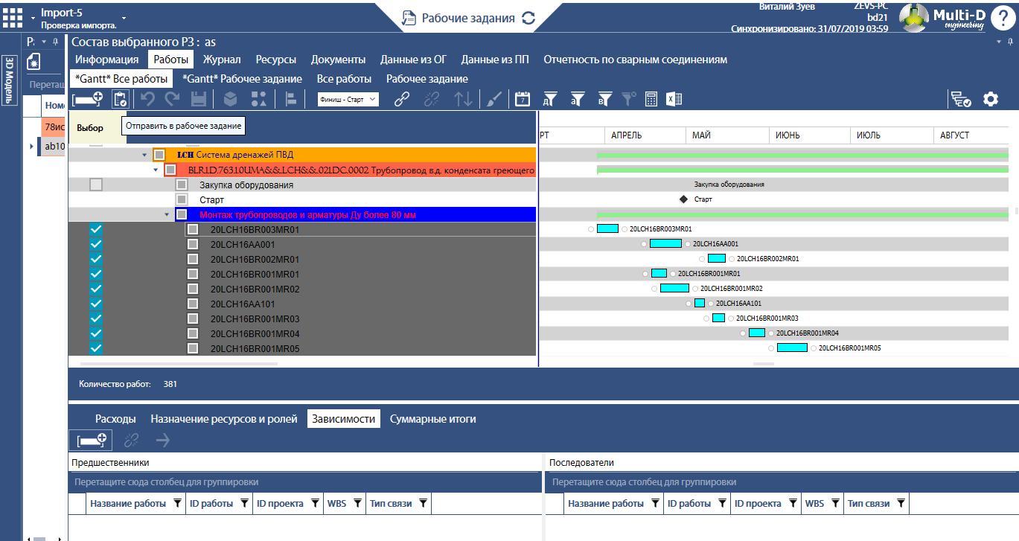
Разработка модуля приложения перемещение работ в рабочее задание

Slide 16
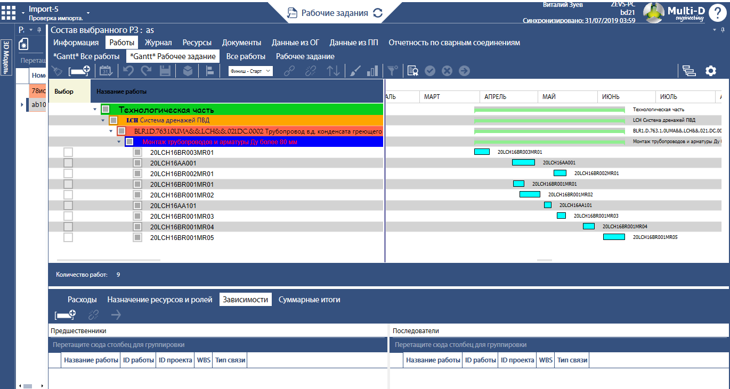
Разработка модуля приложения перемещение работ в рабочее задание

Slide 17
Разработка модуля приложения перемещение работ

Slide 18
Разработка модуля приложения создание связей

Slide 19
Разработка модуля приложения удаление связей

Slide 20
Разработка модуля приложения создание ограничений по дате старта

Slide 21
Разработка модуля приложения создание связей при наличии ограничений

Slide 22
Разработка модуля приложения перемещение работ при наличии связей и ограничений

Slide 23
Разработка модуля приложения отмена и восстановление действий

Slide 24
Разработка модуля приложения вкладка «Зависимости»

Slide 25
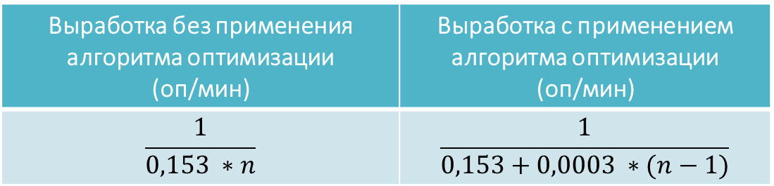
Сравнительная характеристика применения функционала диаграммы Ганта при перемещении связанных работ
Выработка без применения алгоритма оптимизации (оп/мин) | Выработка с применением алгоритма оптимизации (оп/мин)
$$\frac{1}{0,153 ∗n}$$ | $$\frac{1}{0,153+0,0003 ∗(n−1)}$$

Slide 26
Заключение

Slide 27
Спасибо за внимание!

